Slide 1
Сказочные герои
Интерактивный кроссворд
дальше

Slide 2
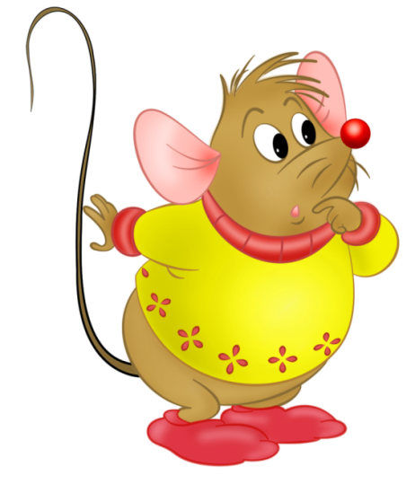
Я, Веселый Мышонок, заблудился в сказочном лесу!
Ребята! Вы любите разгадывать кроссворды? Помогите мне отгадать загадки о сказочных героях и поскорее попасть домой. Попробуем?
Внимательно прочитайте загадку. Определите героя сказки. В случае затруднения нажмите кнопку «подсказка». Наберите на клавиатуре ответ. Нажмите кнопку «дальше».
дальше

Slide 3
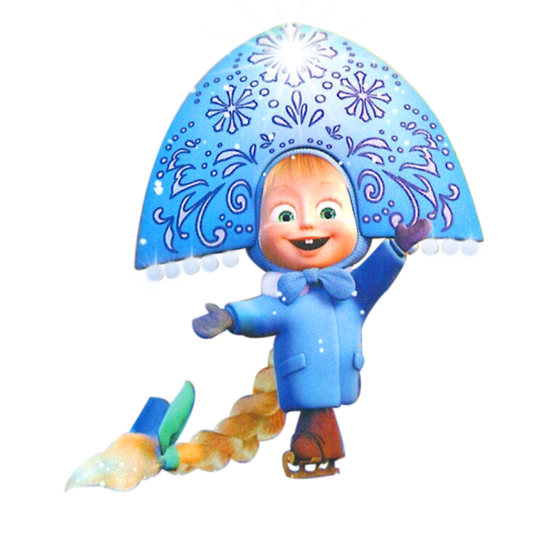
С кем Мороз играет в прятки, В белой шубке, в белой шапке? Знают все его дочурку, И зовут ее ....
дальше
1
С
Н
Е
Г
У
Р
К
А
подсказка
А
Б
В
Г
Д
Е
Ё
Ж
З
И
Й
К
Л
М
Н
О
П
Р
С
Т
У
Ф
Х
Ц
Ч
Ш
Щ
Ъ
Ы
Ь
Э
Ю
Я

Slide 4
Мальчик-луковка веселый Заставил плакать Помидора. У синьора слезы градом, Но злодею – так и надо!
дальше
С
Н
2
Е
Г
Ч
У
И
Р
П
К
О
А
Л
Л
подсказка
И
Н
О
А
Б
В
Г
Д
Е
Ё
Ж
З
И
Й
К
Л
М
Н
О
П
Р
С
Т
У
Ф
Х
Ц
Ч
Ш
Щ
Ъ
Ы
Ь
Э
Ю
Я

Slide 5
Толстячок живет всех выше На одной стокгольмской крыше. Любит озорник варенье, Там где он – всегда веселье.
дальше
С
Н
Е
Г
Ч
У
И
Р
П
3
К
О
К
А
Р
Л
С
О
Н
Л
подсказка
И
Н
О
А
Б
В
Г
Д
Е
Ё
Ж
З
И
Й
К
Л
М
Н
О
П
Р
С
Т
У
Ф
Х
Ц
Ч
Ш
Щ
Ъ
Ы
Ь
Э
Ю
Я

Slide 6
дальше
С
Н
Е
Деревянный, длинноносый, Недругов оставил «с носом». Ему добрая Тортила Чудо-ключик подарила.
Г
Ч
У
И
Р
П
К
О
К
А
Р
Л
С
О
Н
Л
подсказка
4
Б
У
Р
А
Т
И
Н
О
Н
О
А
Б
В
Г
Д
Е
Ё
Ж
З
И
Й
К
Л
М
Н
О
П
Р
С
Т
У
Ф
Х
Ц
Ч
Ш
Щ
Ъ
Ы
Ь
Э
Ю
Я

Slide 7
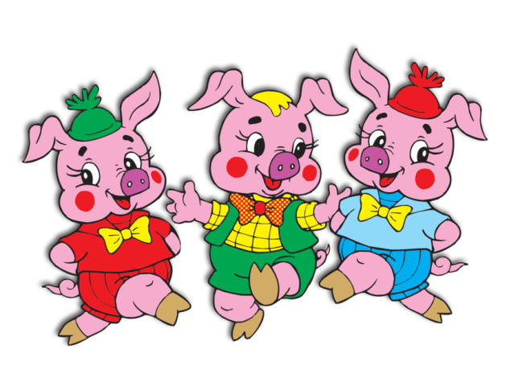
Носик круглый, пятачком, Им в земле удобно рыться, Хвостик маленький крючком, Вместо туфелек - копытца. Трое их - и до чего же Братья дружные похожи.
дальше
С
Н
5
Е
Г
Ч
Т
У
И
Р
Р
П
И
К
О
П
К
А
Р
Л
С
О
Н
Л
Р
подсказка
Б
У
Р
А
Т
И
Н
О
Н
С
Н
Ё
А
Б
В
Г
Д
Е
Ё
Ж
З
И
Н
Й
К
Л
М
Н
О
П
Р
С
Т
У
К
А
Ф
Х
Ц
Ч
Ш
Щ
Ъ
Ы
Ь
Э
Ю
Я

Slide 8
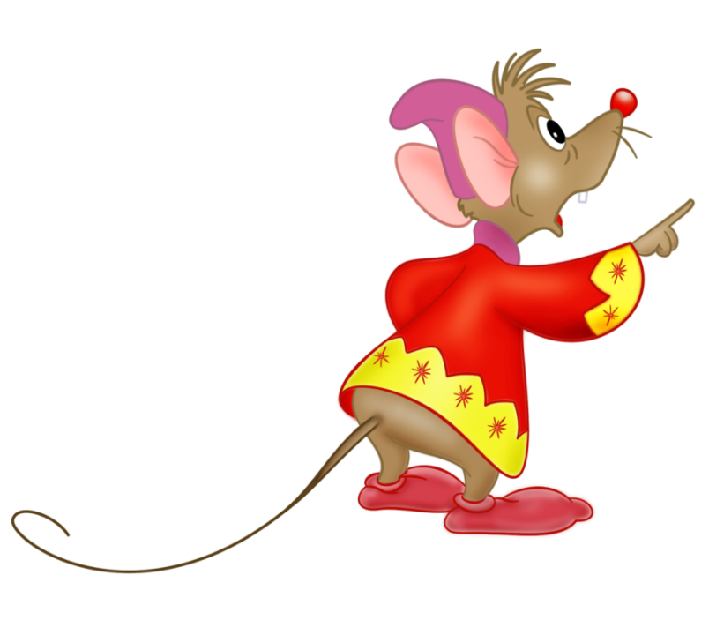
Молодцы!
Чтение – вот лучшее учение!
Давайте прочитаем вместе:
Нажми на картинку

Slide 9
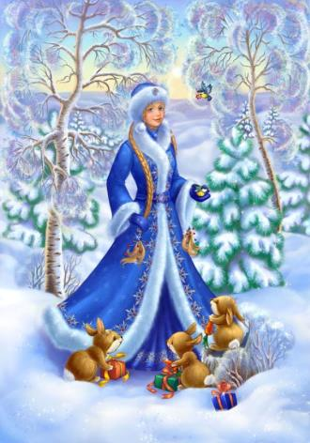
Читаем сами, читаем с нами!

Slide 10
Интернет-ресурсы
Автор шаблона – Питинёва А.А. http://nachalo4ka.ru/
http://kenguru.in.ua/golovolomki/zagadki?start=6 загадки про сказочных героев
http://galerey-room.ru/images/0_51425_b91f510c_orig.png снегурка Маша
http://img-fotki.yandex.ru/get/6745/16969765.239/0_90fe0_59d5fcc5_orig.png Чиполлино
http://funforkids.ru/pictures/karlson/karlson02.png Карлсон
http://img-fotki.yandex.ru/get/5804/valenta-mog.4d/0_60911_66b176db_orig.jpg Буратино
http://img1.liveinternet.ru/images/attach/b/4/104/617/104617681_large_46.png три поросенка

